Slide 1
« Роль мозжечковой стимуляции в развитии высших психических функций у детей с ограниченными возможностями здоровья»
Муниципальное автономное общеобразовательное учреждение
«Средняя общеобразовательная школа № 21»
Учитель – дефектолог
МАОУ СОШ № 21
Ецкало В.С.
Каменск-Уральский городской округ
2022 год

Slide 2
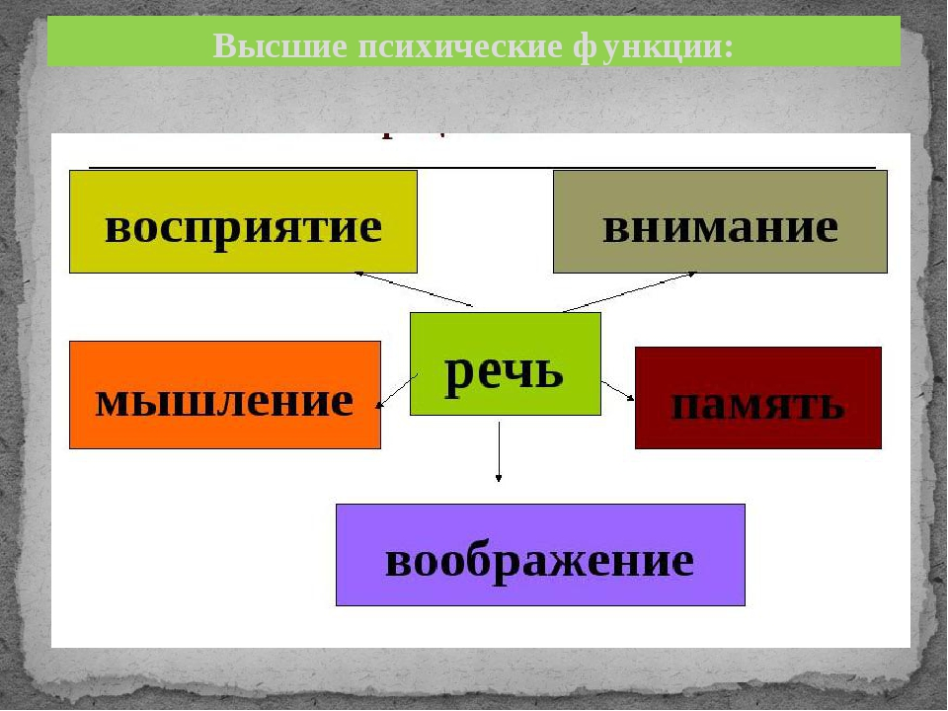
Высшие психические функции
Высшие психические функции – наиболее сложноорганизованные психофизиологические процессы, проявления психики.
Психика – субъективное отражение материального мира процессами, происходящими в головном мозге.

Slide 3
Закон развития высших психических функций (Л.С.Выготский)
«Каждая высшая психическая функция проявляется в процессе развития поведения дважды: сначала как форма сотрудничества или взаимодействия, как средство социального приспособления, а затем вторично как способ индивидуального поведения ребёнка, как средство личного приспособления, как внутренний процесс поведения».
Восприятие, воображение, память, мышление, речь – эти функции составляют высший уровень психики человека, который называется СОЗНАНИЕМ.

Slide 4
Психологические особенности детей с ОВЗ
низкий уровень развития восприятия, замедленный темп приема и переработки сенсорной информации;
недостаточно сформированы пространственные представления;
внимание неустойчивое, рассеянное, трудности переключения с одной деятельности на другую;
слабое развитие интеллектуальной активности;
несовершенство навыков и умений самоконтроля;
недостаточно развиты чувства ответственности и интереса к учению;
память ограничена в объеме, преобладает кратковременная над долговременной, механическая над логической, наглядная над словесной;
снижена познавательная активность, мал объём знаний об окружающей действительности;
в большей степени развито наглядно-действенное мышление, чем наглядно-образное и особенно словесно-логическое;
имеются нарушения речевых функций, либо все компоненты языковой системы не сформированы.

Slide 5
Характеристики высших психических функций
Высшие психические функции не даются изначально, они формируются при жизни.
Высшие психические функции социальны по происхождению.
Высшие психические функции характеризуются произвольностью (происходят с участием воли).
Высшие психические функции системны (взаимосвязаны друг с другом).
Высшие психические функции опосредованы речью (формируются и осуществляются через речь).
Высшие психические функции пластичны (способны к взаимозамене и развитию).

Slide 6
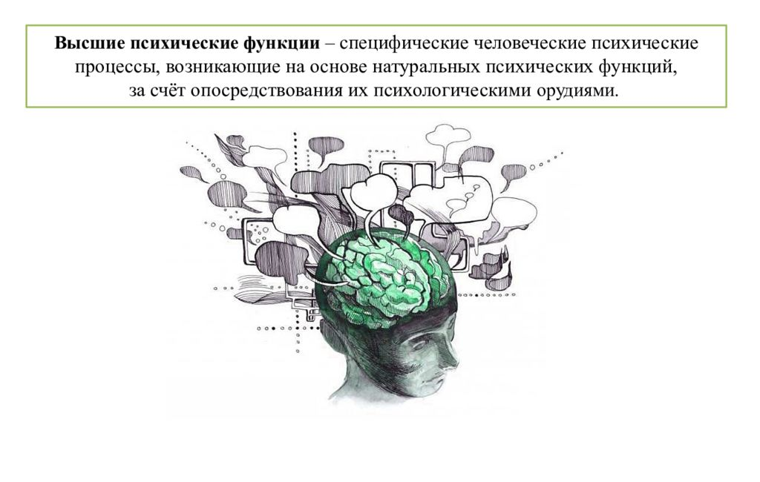
Мозг не совокупность нервных центров, которые жёстко выполняют ту или иную высшую психологическую функцию. Мозг работает как единое целое, каждая высокодифференцированная зона мозга вносит свой вклад в осуществление психических функций и сама локализация не является жёстко закреплённой.
Непосредственно с мозговыми структурами следует соотносить не всю психическую функцию, а те физиологические процессы, которые осуществляются в соответствующих мозговых структурах.
Нарушение этих физиологических процессов ведёт к появлению первичных дефектов, а также взаимосвязанных с ними вторичных дефектов (первичных и вторичных нейропсихологических симптомов), составляющих в целом закономерное сочетание нарушений высших психических функций – определённый нейропсихологический синдром.

Slide 7
Что означает созревание высших психических функций?
Нейроны мозга от рождения пусты. Они не имеют врождённой специализации, не умеют работать. Они вынуждены этому учиться прижизненно.
КАК? Путём освоения самых разных объектов внешнего мира.
КАК? Объекты внешнего мира попадают в определённую область мозга через рецепторы органов чувств и связываются там с областями, куда попали образы других объектов.
Все попавшие образы объектов внешнего мира становятся содержанием нейронов мозга. Попав в мозг, различные образы других объектов внешнего мира в мозге обрабатываются соответствующими мозговыми механизмами: осмысливаются, запоминаются, ассоциативно связываются между собой.

Slide 8
Почему нужно стимулировать именно мозжечок?
В последние десятилетия учёные пришли к выводу, что мозжечок – ключ практически ко всему, в том числе и к интеллектуальному, речевому и даже к эмоциональному развитию ребенка.
Мозжечок человека содержит больше нервных клеток, чем все остальные отделы головного мозга! Мозжечок – это самый быстродействующий механизм в мозге. Он быстро перерабатывает любую информацию, поступающую из других частей мозга и определяет скорость работы всего головного мозга в целом.
Познавательные и мыслительные навыки можно улучшить через многократное и четко выстроенное выполнение упражнений на равновесие.
Выполнение упражнений по методике мозжечковой стимуляции позволяет улучшить синхронизацию и взаимодействие полушарий мозга, и, как следствие, взаимодействие вестибулярной, зрительной, тактильной и кинестетической систем.

Slide 9
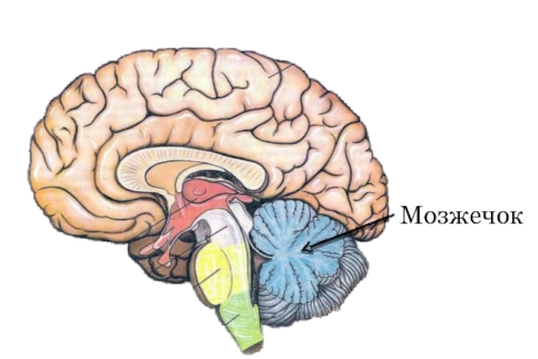
Мозжечок
Это отдел головного мозга, образующий вместе с мостом задний мозг. Составляя 10% массы головного мозга, мозжечок включает в себя более половины всех нейронов центральной нервной системы. Это свидетельствует о больших возможностях обработки информации и соответствует главной функции мозжечка как органа координации и контроля сложных автоматизированных движений. В осуществлении этой функции важную роль играют обширные связи мозжечка с другими отделами центральной нервной системы и рецепторным аппаратом.

Slide 10
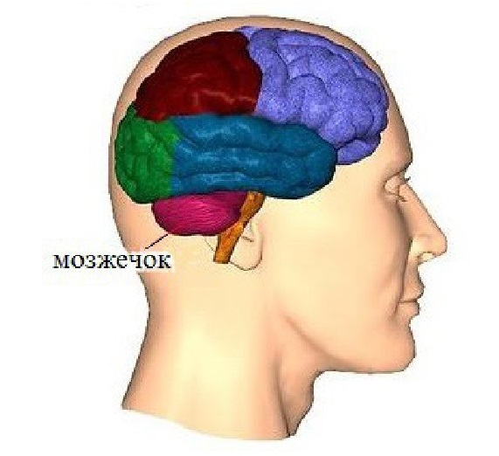
Что такое мозжечковая стимуляция?
Мозжечковая стимуляция – это специальный комплекс упражнений, который позволяет развивать головной мозг, в том числе его участки, отвечающие за формирование высших психических функций.
В ходе занятий повышается пластичность мозга, появляется возможность заполнить пробелы и восполнить недостатки функциональности базовых структур головного мозга. Улучшается успеваемость, навыки социальной адаптации, взаимоотношения в семье, стабилизируется психоэмоциональное состояние, ребенок обретает хорошую физическую форму, исправляется его осанка, заметно улучшается координация движений. Мозжечковая стимуляция также значительно улучшает эффективность любых коррекционных занятий
(с логопедом, психологом, дефектологом).

Slide 11
Функционал мозжечковой стимуляции
Центральное нарушение слухового анализатора
Расстройство сенсорной обработки
Нарушения координации движений и моторная неловкость
Нарушение работы вестибулярного аппарата
Нарушения устной и письменной речи (дислексия, дисграфия, дизартрия)
Нарушениями аутистического спектра
Задержка психического развития
Задержка речевого развития
Минимальная мозговая дисфункция
Синдром дефицита внимания и гиперактивности
Поведенческие расстройства
Нарушение осанки
Интеллектуальные нарушения

Slide 12
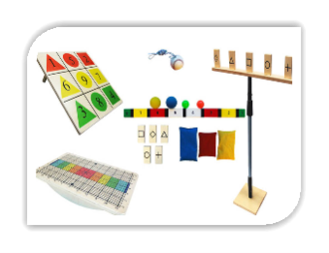
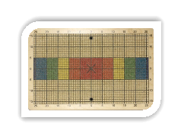
О программе мозжечковой стимуляции и комплексе Баламетрикс
Программа Фрэнка Белгау получила название «Learning Breakthrough», что переводится как «Прорыв в обучении».
Данная программа уникальна по своей продуманности и системности и уже не раз доказала свою эффективность и завоевала большую и оправданную популярность.
В основе тренажера лежит балансировочная доска, которая представляет собой деревянную доску с разметкой. Она устанавливается на 2 полукруглые опоры, которые могут изменять угол наклона от 0° до 50°. В зависимости от уровня наклона изменяется уровень сложности упражнений.

Slide 13
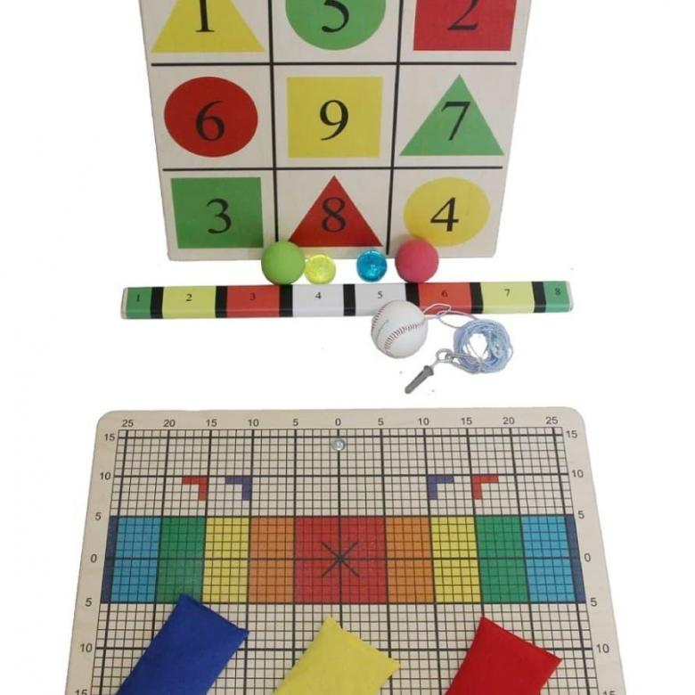
О программе мозжечковой стимуляции и комплексе Баламетрикс
Тренажер имеет разнообразное количество дополнительных компонентов, это соответствует коррекционно-развивающему принципу двойной стимуляции, т. е. ребенку необходимо удерживать равновесие и одновременно выполнять какие-нибудь действия.
Все упражнения выполняются с применением дополнительного оборудования (мячей, сенсорных мешочков, цветной рейки, мишени с цифрами).
При таком тренинге на балансире у детей задействуются одновременно несколько систем:
-вестибулярная
-моторная
-сенсорная
-проприоцептивная
-глазодвигательная
-кинестетическая
-аудиальная

Slide 14
Что в результате ожидаем от мозжечковой стимуляции?
Поскольку при выполнении упражнений постоянно требуется включение функций моторного планирования и поддержания баланса, слуховых и зрительных функций, неизбежно улучшается концентрация внимания и возникает состояние включенности всех когнитивных процессов (восприятия, памяти, речи, мышления).
Мозжечковая стимуляция способствует формированию эмоционально – волевой сферы, коррекции поведения.
Существенно улучшается зрительно-моторная координация.
Происходит заметное улучшение мануальных и графо-моторных функций.
Улучшается саморегуляция и контроль.
Повышается общий уровень интеллекта.

Slide 15
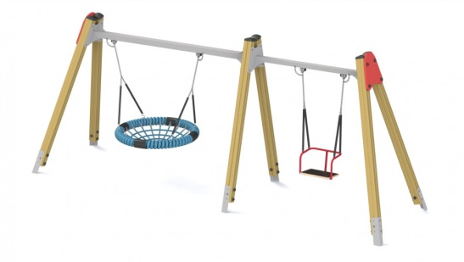
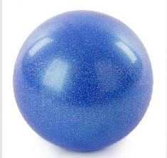
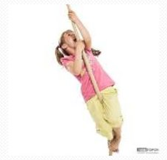
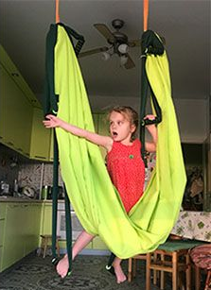
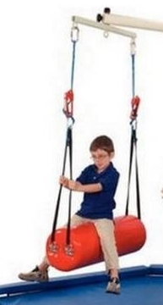
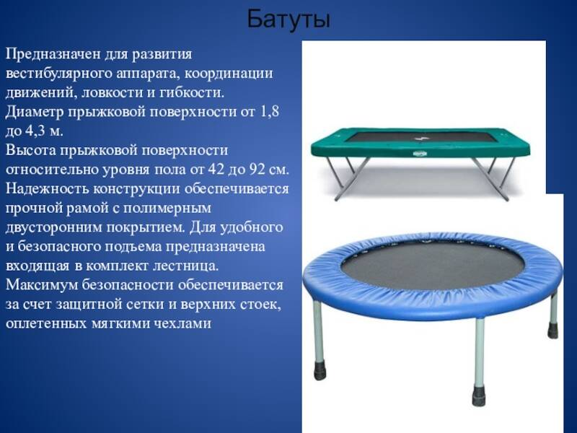
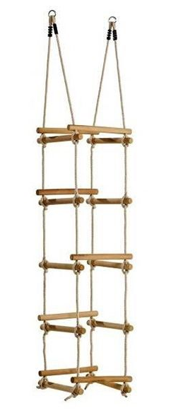
Дополнительные средства мозжечковой стимуляции
Курс можно дополнить вестибулярными упражнениями на качелях, батуте, в гамаке, на фитболе, подвесном бревне и т.д.

Slide 16

Благодарю за внимание!

